Slide 1
第二章 进程管理
第四部分 处理器管理和调度（进程调度 书上2.6节）

Slide 2
2.6 处理器调度
调度是系统将计算机资源分配给进程。
在单道程序环境下，没有资源竞争问题。在多道程序环境下，多个进程并发运行，各进程之间存在资源的相互竞争，特别是对处理器资源的竞争，从而影响到系统性能。
处理器调度指在多道程序环境下将处理器分配给各进程。在处理器调度中，合理的调度算法能够提高处理器的处理能力和系统性能，满足用户需求。
Notes:
只有一个进程存在，计算机的所有资源由一个进程独占，

Slide 3
2.6 处理器调度
2.6.1 作业的管理和调度
2.6.2 处理器调度的层次
2.6.3 选择调度算法的原则
2.6.4 处理器调度算法

Slide 4
2.6 处理器调度
2.6.1 作业的管理和调度
2.6.2 处理器调度的层次
2.6.3 选择调度算法的原则
2.6.4 处理器调度算法

Slide 5
作业的概念
作业：作业由一组统一管理和操作的进程集合构成，是用户要求计算机系统完成的一项相对独立的工作。
分类：按需要处理工作的类型分计算型作业和I/O型作业；按作业提交的方式不同分为批处理作业和终端型作业
Notes:
批处理作业进入系统并依次放在磁盘上，在系统的控制下逐个取出执行
交互型作业通过命令管理提交进系统
作业把程序,数据连同作业说明书组织起来的任务单位

Slide 6
作业的概念
在多道程序环境下，用户的批处理作业被提交到系统的磁盘上，以批处理后备队列的形式进行组织，这样的作业为批处理作业。批处理作业需要作业调度将后备队列上的作业调度到内存才能执行。
对终端型作业用户通过终端登录到系统，直接将作业置于内存中。终端型作业不需要作业调度便能执行。

Slide 7
作业和进程的关系
进程：已提交完毕并选中运行的作业（程序）的执行实体，也是为完成作业任务向系统申请和分配资源的基本单位。
作业得到调度后必须为其生成相应的用户进程才能真正执行完成计算任务
一个作业往往由多个父子关系的进程并发完成

Slide 8
作业和进程的关系
因此：
作业是任务实体，进程是完成任务的执行实体;没有作业任务，进程无事可干，没有进程，作业任务没法完成。
作业概念更多地用在批处理操作系统，而进程则可以用在各种多道程序设计系统。

Slide 9
批处理作业的相关概念
1、作业：用户在一次计算过程中，或者一次事务处理过程中，要求计算机系统所做工作的总称
2、作业步：一个作业可划分成若干部分，称为一个作业步典型的作业控制过程：“编译”、“连接装配”、“运行”

Slide 10
3、作业控制语言：用户用于描述批处理作业处理过程控制意图的一种特殊程序􀂄书写作业说明书的语言称为作业控制语言（JCL）
4、作业说明书：表达用户对作业的控制意图内容，如作业的基本描述，作业控制描述，资源要求描述
作业=程序+数据+作业说明书
Notes:
作业控制语言的类别包括：I/O命令、编译命令、操作命令以及条件命令等

Slide 11
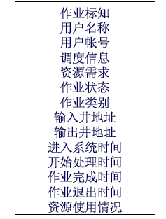
5、作业控制块（JCB）
  作业控制块是批处理作业存在的标志
  保存有系统对于作业进行管理所需要的全部信息
  位于磁盘区域中
  JCB和作业一一对应
Notes:
系统通过JCB 感知作业的存在，作业调度程序通过它对作业进行调度和管理。

Slide 12
批处理作业的状态
提交状态:用户将作业提交给操作系统，等待输入程序和数据到磁盘。
后备状态:系统接收输入的用户作业，并将其放入计算机磁盘。作业在磁盘上以后备队列形式进行组织，等待作业调度程序将作业调度到内存。
执行状态:作业被调度到内存，为作业分配资源并为其创建与之对应的进程，进程获得CPU，开始运行。
完成状态:从作业的第一个进程完成开始，直到作业所有的进程完成，释放作业所占用的资源，退出系统的整个进程。

Slide 13
批处理作业状态及其转换
执行状态
提交状态
后备状态
就绪
运行
完成状态
阻塞

Slide 14
终端型作业
为每个终端创建一个终端进程，接受用户的输入，执行命令解释程序，并把结果返回给用户
  等待键盘中断，申请中断；
  CPU响应中断，将控制权交给命令解释程序
  创建子进程，执行命令处理文件代码
  处理结束，再次输出命令提示符
例如分时操作系统
命令解释程序的作用和JCL解释程序类似
Notes:
命令解释程序是从终端接收和执行命令，而JCL解释程序是从作业说明书中读取和解释命令

Slide 15
总结
批处理作业需要作业调度，特别是在批处理操作系统中
在分时操作系统和实时操作系统中，终端用户的作业直接送入到内存，不需要作业调度。
分时操作系统和实时操作系统也支持批处理作业，在批处理作业存在时，也能够完成作业调度。

Slide 16
2.6 进程调度
2.6.1 作业的管理和调度
2.6.2 进程调度的层次
2.6.3 选择调度算法的原则
2.6.4 处理器调度算法

Slide 17
在多道程序环境下，进程的数目往往多于处理器的数目，多个进程共享处理器资源就必然引起对处理机的竞争。
如需要考虑：
按照何种原则挑选批处理作业进入主存？
能否继续接纳分时用户？
如何在多进程之间分配处理器？等等
Notes:
这就要求操作系统采取一定的策略（调度算法），动态地将处理机分配给各个进程使之能够执行。

Slide 18
处理器调度的层次
按照层次分为三级：
（1）高级调度
（作业调度、长程调度）
（2）中级调度
（平衡负载调度、中程调度）
（3）低级调度
（进程/线程调度、短程调度）
Notes:
高级调度决定能够创建进程,能否占用主存,调度对象是作业

Slide 19
高级调度
高级调度（作业调度、长程调度、宏观调度）—— 按一定原则对外存输入井上的大量后备作业进行选择调入内存，并为它们创建进程、分配必要的资源，再将新创建的进程排在就绪队列上，准备执行。
一般在批处理系统中有作业调度。

Slide 20
高级调度
执行作业调度时应决定：
接纳多少个作业？
接纳哪些作业？
  取决于多道程序度。
  取决于所采用的调度算法，如先来先服务
调度算法、短作业优先调度算法、最高响
应比法等。
Notes:
多道程序度：作业调度每次要接纳多少个作业进入内存
发生在新的进程创建时，决定一个进程能否备创建，或者时创建后能否被置成就绪状态

Slide 21
中级调度
平衡负载调度，中程调度
决定主存储器中所能容纳的进程数，这些进程将允许参与竞争处理器资源
中级调度根据存储资源量和进程的当前状态来决定辅存和主存中进程的对换
引入中级调度的目的是为了提高内存的利用率和系统吞吐量
Notes:
反映到进程状态上就是挂起和解除挂起，它根据系统当前的负荷情况决定停留在主存中的进程数

Slide 22
低级调度
低级调度（进程调度、短程调度、微观调度）——用来决定就绪队列中的哪个进程应获得处理机，再由分派程序执行把处理机分配给该进程的具体操作。
低级调度是由每秒可操作许多次的处理机调度程序执行，处理机调度程序应常驻内存。
进程调度的方式： 非抢占方式，抢占方式。
抢占原则： 1 时间片原则； 2优先级原则； 3 短进程优先原则。

Slide 23
处理器调度的层次
就绪态
运行态
终止态
新建态
等待态
低级调度
挂起等
待态
挂起就
绪态
高级调度
中级调度
Notes:
1发生在新的进程创建时，决定一个进程能否被创建，或者时创建后能否被置成就绪状态
2反映到进程状态上就是挂起和解除挂起，它根据系统当前的负荷情况决定停留在主存中的进程数
3决定哪各个就绪进程能占用CPU
外存, 外存对换区,内存

Slide 24
处理器调度与进程状态转换
挂起就绪态
挂起等待态
中级调度
高级调度
高级调度
运行态
中级调度
中级调度
新建态
低级调度
高级调度
终止态
就绪态
等待态

Slide 25
调度模型
注意：并不是每个操作系统都有三级调度，其中低级调度是每种操作系统必备的
按照层次，处理器调度模型可分为：
三级调度模型（高，中，低）
两级调度模型（高，低）
一级调度模型（低）

Slide 26
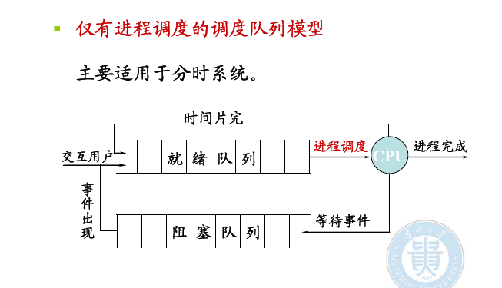
一级调度模型

Slide 27
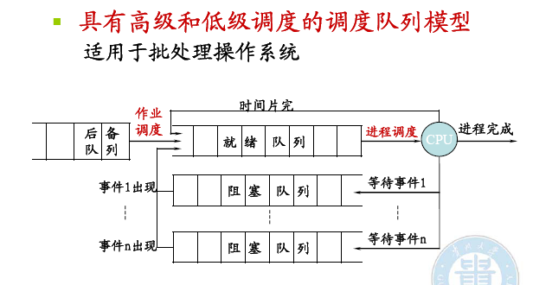
两级调度模型

Slide 28
处理器的三级调度模型
超时
高级调度
后备作业队列
就绪队列
低级调度
处理器
完成
中级调度
交互式用户
挂起就绪队列
挂起等待队列
中级调度
等待队列
事件
出现
等待事件

Slide 29
2.6 处理器调度
2.6.1 作业的管理和调度
2.6.2 处理器调度的层次
2.6.3 选择调度算法的原则
2.6.4 处理器调度算法

Slide 30
调度算法的目标
单位时间内运行尽可能多的作业
使处理机尽可能保持“忙碌”
使各种I/O设备得以充分利用
对所有的作业都是公平合理的
Notes:
注意：调度实质上是一个策略问题
设定的目标往往是相互冲突的

Slide 31
调度算法需要考虑的因素
要设计一个理想的调度算法是一件十分困难的事，在实际系统中，调度算法往往折衷考虑，设计调度算法时应考虑的因素：􀂄
调度算法应与系统设计目标保持一致􀂄
注意系统资源均衡使用􀂄
保证提交的作业在截止时间内完成􀂄
设法缩短作业平均周转时间
大多数操作系统都采用比较简单的调度算法

Slide 32
评价调度算法的性能指标
面向系统的：
1、资源利用率
2、吞吐率
3、公平性
面向用户的 ：
4、响应时间
5、周转时间

Slide 33
1、资源利用率
CPU利用率=CPU有效工作时间/CPU总的运行时间
CPU总的运行时间=CPU有效工作时间 +CPU空闲等待时间

Slide 34
2、吞吐率
单位时间内处理的作业数
处理的长作业多，吞吐率低
处理的短作业多，吞吐率高

Slide 35
3、公平性
确保每个用户每个进程获得合理的CPU份额或其他资源份额，不会出现饿死情况。

Slide 36
4、响应时间
交互式进程从提交一个请求(命令)到接收到响应之间的时间间隔称响应时间。
响应时间=从终端键盘输入的请求信息传送到系统的时间+系统对用户请求的处理时间+生成的响应信息回送到终端显示器的时间
使交互式用户的响应时间尽可能短，或尽快处理实时任务。
这是分时系统和实时系统衡量调度性能的一个重要指标。

Slide 37
5、周转时间
从用户把作业提交给系统开始，到作业完成为止的时间间隔称作业周转时间，应使作业周转时间或平均作业周转时间尽可能短。
这是批处理系统衡量调度性能的一个重要指标。
调度性能指标重点看 ：平均作业周转时间和平均带权作业周转时间

Slide 38
作业周转与平均周转时间
如果作业i提交给系统的时刻是ts，完成时刻是tf，该作业的周转时间ti为：
ti = tf - ts
平均作业周转时间
T = (Σti) / n
Notes:
实际上，它是作业在系统里的等待时间与运行时间之和。
为了提高系统的性能，要让若干个用户的平均作业周转时间和平均带权周转时间最小。

Slide 39
作业带权周转时间和平均
作业带权周转时间
如果作业i的周转时间为ti，所需运行时间为tk，则称wi=ti /tk为该作业的带权周转时间。ti是等待时间与运行时间之和，故带权周转时间总大于1。
平均作业带权周转时间
W = (Σwi) / n
注意：为了提高系统的性能，要让若干个用户的平均作业周转时间和平均带权周转时间最小。
T：衡量不同调度算法对同一个作业流的性能􀂄
W：同一调度算法对不同作业流的性能衡量

Slide 40
2.6 处理器调度
2.6.1 作业的管理和调度
2.6.2 处理器调度的层次
2.6.3 选择调度算法的原则
2.6.4 处理器调度算法

Slide 41
作业调度和低级调度算法
在操作系统中，大多数调度算法对作业调度和低级调度都是适用的。
1、先来先服务算法（FCFS）
2、最短作业优先算法（SJF）
3、最短剩余时间优先算法（SRTF）
4、响应比最高者优先算法（HRRF）
5、优先级调度算法
6、轮转调度算法
7、多级反馈队列调度算法
8、彩票调度算法

Slide 42
1、先来先服务算法
应用范围与含义
– 作业调度：选择一个或多个最先进入后备队列的作业，将它们调入内存，为它们分配资源、创建进程，并放入就绪队列。
– 进程调度：按照进程就绪的先后次序来调度进程，为之分配处理机。
非剥夺式，最简单

Slide 43
特点：
利于长作业，不利于短作业，短作业等待时间和周转时间会很长。
有利于CPU 繁忙的作业，而不利于I/O 繁忙的作业。
只考虑了作业的等待时间因素，忽略了作业的长短，偏爱长作业
非抢占式，对响应时间要求高的进程不利

Slide 44
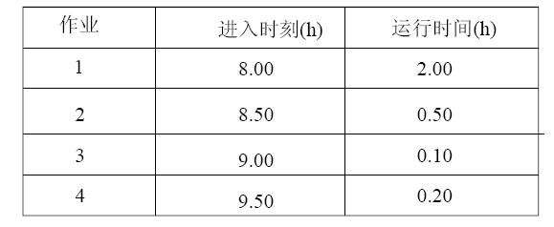
例1：在单道环境下，某批处理系统有四道作业，已知它们的进入系统的时刻、估计运算时间如下：
用FCFS 算法计算作业的运行情况、平均周转时间和平均带权周转时间

Slide 45
解: 1) 调度次序：1 2 3 4
2) 完成时间图
1
2
3
4
0
2
2.5
2.6
2.8
3) T=2+2+1.6+1.3)÷4＝1.725(h)
W=(2/2+2/0.5+1.6/0.1+1.3/0.2)÷4
＝6.875(h)

Slide 46
例2：系统中现有5 个作业A、B、C、D、E同时提交（到达顺序也为ABCDE），其预计运行时间分别10、1、2、1、5个时间单位，如表所示，计算FCFS调度下作业的平均周转时间和平均带权周转时间。（设作业到达时刻为0）
作业ID | 预计需运行时间
A | 10
B | 1
C | 2
D | 1
E | 5

Slide 47
例2（书上例2-1）：系统中现有5 个作业A、B、C、D、E同时提交（到达顺序也为ABCDE），其预计运行时间分别10、1、2、1、5个时间单位，如表所示，计算FCFS调度下作业的平均周转时间和平均带权周转时间。（设作业到达时刻为0）
作业ID | 运行时间 | 等待时间 | 开始时间 | 完成时间 | 周转时间 | 带权周转时间
A | 10 | 0 | 0 | 10 | 10 | 1
B | 1 | 10 | 10 | 11 | 11 | 11
C | 2 | 11 | 11 | 13 | 13 | 6.5
D | 1 | 13 | 13 | 14 | 14 | 14
E | 5 | 14 | 14 | 19 | 19 | 3.8
平均周转时间 平均带权周转时间 |  | T =（10+11+13+14+19）/ 5 = 13.4 W =（1+11+6.5+14+3.8）/ 5 = 7.26

Slide 48
2、最短作业优先算法（SJF）
是对FCFS 算法的改进，其目标是减少平均周转时间,调度性能比FCFS好。
对预计执行时间短的作业投入运行。通常后来的短作业不抢先正在执行的作业。（非抢占式）
也可用于低级调度：调度时选取就绪队列中下一个CPU用时最短的进程，但在实际应用中较少采用

Slide 49
SJF的主要特点
优点：
（1）比FCFS 改善平均周转时间和平均带权周转时间；
（2）缩短作业的等待时间；
（3）提高系统的吞吐量；
缺点：
（1）对长作业非常不利，可能长时间得不到执行；
（2）只考虑了作业运行时间，忽略了等待时间；
（3）难以准确估计作业（进程）的执行时间，从而影响调度性能。

Slide 50
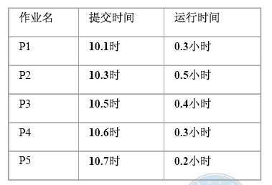
例3: 设有5道作业

Slide 51
解：根据SJF原则，调度次序为：
P1-P2-P5-P4-P3
P1
P2
P5
P4
P3
0
0.3
0.8
1
1.3
1.7
T=(0.3+0.6+0.4+0.8+1.3)÷5＝0.68(h) W=(0.3/0.3+0.6/0.5+0.4/0.2+0.8/0.3+1.3/0.4)÷5 ＝2.024(h)

Slide 52
例4:同例2（书上例2-2），系统中现有5 个作业A、B、C、D、E同时提交（到达顺序也为ABCDE），其预计运行时间分别10、1、2、1、5个时间单位，如表所示，计算SJF调度下作业的平均周转时间和平均带权周转时间。
运行次序 | 运行时间 | 等待时间 | 开始时间 | 完成时间 | 周转时间 | 带权周转时间
B | 1 | 0 | 0 | 1 | 1 | 1
E | 1 | 1 | 1 | 2 | 2 | 2
C | 2 | 2 | 2 | 4 | 4 | 2
E | 5 | 4 | 4 | 9 | 9 | 1.8
A | 10 | 9 | 9 | 19 | 19 | 1.9
平均周转时间 平均带权周转时间 |  | T =（1+2+4+9+19）/ 5 = 7 W =（1+2+2+1.8+1.9）/ 5 = 1.74

Slide 53
3、最短剩余时间优先算法(SRTF)
SJF的剥夺式改进
例5：假设有4个就绪进程先后移入就绪队列,所需CPU时间如下:
进程 | 到达系统时间 | 所需CPU时间
P1 P2 P3 P4 | 0 1 2 3 | 8 4 9 5

Slide 54
进程 | 到达系统时间 | 所需CPU时间
P1 P2 P3 P4 | 0 1 2 3 | 8 4 9 5
平均等待时间
=((10-1)+(1-1)+(17-2)+(5-3))/4
=6.5(ms)
进程
平均周转时间
=((17-0)+(5-1)+(26-2)+(10-3))/4
=13(ms)
P1
P2
P3
P4
1
5
10
17
26
时间

Slide 55
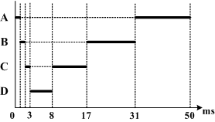
例6（书上例2-3）：作业A、B、C、D需要运行的时间分别为20ms、15ms、10ms、5ms。A作业在0ms到达，B作业在1ms到达，C作业在2ms到达，D作业在3ms到达。计算SRTF调度下作业的平均周转时间和平均带权周转时间。
解答：A、B、C、D作业的周转时间分别为50ms、30ms、15ms、5ms。
平均周转时间为（50 + 30 + 15 + 5）/ 4 = 25.00 ms。
A、B、C、D作业的带权周转时间为分别为2.5、2、1.5、1。
平均带权周转时间为（2.5 + 2 + 1.5 + 1）/ 4 = 1.75 ms。

Slide 56

4、响应比最高者优先算法（HRRF）
是FCFS 和SJF 的折衷
响应比
＝作业周转时间/作业处理时间
＝（作业等待时间＋作业处理时间）
/作业处理时间
＝1＋作业等待时间/作业处理时间
或=1+进程等待处理时间/进程估计计算时间

Slide 57
响应比R = 1+（作业等待时间/ 作业执行时间）
如作业等待时间相同，则执行时间越短，响应比越高，有利于短作业。
对于长作业，随等待时间增加，响应比增高，最后同样可获得处理机。
如执行时间相同，等待时间越长，响应比越高，实现的是先来先服务。

Slide 58
例7（书上例2-4）：系统中现有3 个作业A、B、C先后提交（到达），其参数如表所示，计算HRRF调度下作业的平均周转时间和平均带权周转时间。
作业ID | 提交（到达）时间 | 预计需运行时间
A | 00:00 | 2:00
B | 00:10 | 1:00
C | 00:25 | 0:25

Slide 59
作业ID | 提交（到达）时间 | 预计需运行时间
A | 00:00 | 2:00
B | 00:10 | 1:00
C | 00:25 | 0:25
解： （1）确定执行顺序：
A先来，先运行；
A运行完，BC都已经到达，BC的执行顺序需要计算
RP(B)和RP(C)；
RP(B)=1+110/60≈ 2.83
RP(c)=1+95/25 ≈4.8
因此应该C先调度运行，B后。
因此执行顺序是A-C-B
(2) 根据以上顺序，一一计算每个作业的周转时间和
带权周转时间。

Slide 60
作业ID | 提交（到达）时间 | 预计需运行时间
A | 00:00 | 2:00
B | 00:10 | 1:00
C | 00:25 | 0:25
解： （1）确定执行顺序：
A-C-B
(2) 根据以上顺序，一一计算每个作业的周转时间和
带权周转时间。
作业ID | 提交时间 | 运行时间 | 开始时间 | 完成时间 | 周转时间 | 带权周转时间
A | 00:00 | 2:00 | 00:00 | 02:00 | 2 | 1
B | 00:10 | 1:00 | 02:25 | 03:25 | 3.25 | 3.25
C | 00:25 | 0:25 | 02:00 | 02:25 | 2 | 4.8
平均周转时间 平均带权周转时间 |  | T =（2+3.25+2）/ 3 = 2.4 W =（1+3.25+4.8）/ 3 = 3

Slide 61
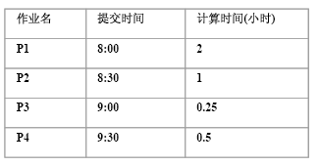
课堂练习
设有4个作业P1、P2、P3和P4，它们到达时间和计算时间如表

Slide 62
5、优先级调度算法
根据确定的优先级来选取进程，总是选择就绪队列中的优先级最高者投入运行。
适用于作业调度和进程调度
一般用优先数（0-4095）来表达

Slide 63
优先级调度算法的类型（进程调度时）
– 非剥夺式优先级算法
主要用于批处理系统中，也可用于对实时性要求不高的实时系统。
– 剥夺式优先级算法
能较好满足紧迫作业的要求，常用于要求比较严格的实时系统，和性能要求较高的分时和批处理系统。

Slide 64
优先级类型
  静态优先级
在作业或进程创建时指定优先数，在运行时优先数不变。
  动态优先级
在作业或进程创建时创立一个优先数，但在其生命周期内优先数可以动态变化。
Notes:
静态：
系统进程比用户进程有更高的优先级
对系统进程也可以根据其所要完成的功能划分为不同的
类型。如调度进程、I/O 进程、中断处理进程、存储进程等。
对于用户进程
使用外围设备频繁者优先数大，这样有利于提高效率；
重要算题程序的进程优先数大，这样有利于用户；
进入计算机时间长的进程优先数大，这样有利于缩短作业完成的时间；
交互式用户的进程优先数大，这样有利于终端用户的响应时间等等,
动态：
①根据进程占有CPU时间多少来决定,当进程占有CPU时间愈长,那么，在它被阻塞之后再次获得调度的优先级就越低，反之,进程获得调度的可能性越大;
②根据进程等待CPU时间多少来决定,当进程在就绪队列中等待时间愈长,那么，在它被阻塞之后再次获得调度的优先级就越高，反之,进程获得调度的可能性越小。

Slide 65
例8：系统的进程调度采用抢占式优先权调度算法，优先数越小优先级越高，其参数如表所示，计算平均周转时间和平均等待时间。
作业ID | 提交（到达）时间 | 预计需运行时间 | 优先数
A | 0 | 7 | 3
B | 2 | 4 | 2
C | 4 | 1 | 4
D | 5 | 4 | 1
Notes:
静态：
系统进程比用户进程有更高的优先级
对系统进程也可以根据其所要完成的功能划分为不同的
类型。如调度进程、I/O 进程、中断处理进程、存储进程等。
对于用户进程
使用外围设备频繁者优先数大，这样有利于提高效率；
重要算题程序的进程优先数大，这样有利于用户；
进入计算机时间长的进程优先数大，这样有利于缩短作业完成的时间；
交互式用户的进程优先数大，这样有利于终端用户的响应时间等等,
动态：
①根据进程占有CPU时间多少来决定,当进程占有CPU时间愈长,那么，在它被阻塞之后再次获得调度的优先级就越低，反之,进程获得调度的可能性越大;
②根据进程等待CPU时间多少来决定,当进程在就绪队列中等待时间愈长,那么，在它被阻塞之后再次获得调度的优先级就越高，反之,进程获得调度的可能性越小。

Slide 66

作业ID | 提交（到达）时间 | 预计需运行时间 | 优先数
A | 0 | 7 | 3
B | 2 | 4 | 2
C | 4 | 1 | 4
D | 5 | 4 | 1
解：
作业ID | 提交（到达）时间 | 运行结束时间
A | 0 | 15
B | 2 | 10
C | 4 | 16
D | 5 | 9
平均周转时间T =（15+8+12+4）/ 4 = 9.75
平均等待时间Tw =（8+4+11+0）/ 4 = 5.75
Notes:
静态：
系统进程比用户进程有更高的优先级
对系统进程也可以根据其所要完成的功能划分为不同的
类型。如调度进程、I/O 进程、中断处理进程、存储进程等。
对于用户进程
使用外围设备频繁者优先数大，这样有利于提高效率；
重要算题程序的进程优先数大，这样有利于用户；
进入计算机时间长的进程优先数大，这样有利于缩短作业完成的时间；
交互式用户的进程优先数大，这样有利于终端用户的响应时间等等,
动态：
①根据进程占有CPU时间多少来决定,当进程占有CPU时间愈长,那么，在它被阻塞之后再次获得调度的优先级就越低，反之,进程获得调度的可能性越大;
②根据进程等待CPU时间多少来决定,当进程在就绪队列中等待时间愈长,那么，在它被阻塞之后再次获得调度的优先级就越高，反之,进程获得调度的可能性越小。

Slide 67
6、轮转调度算法（RR）
也叫时间片调度 具体过程为：
把CPU 划分成若干时间片。
将系统中所有的就绪进程按照FCFS 原则，排成一个队列。
每次调度时将CPU 分派给队首进程，让其执行一个时间片。时间片的长度从几个ms 到几百ms 。
在一个时间片结束时，发生时钟中断。调度程序据此暂停当前进程的执行，将其送到就绪 队列的末尾，并通过上下文切换执行当前的队首进程。
进程可以未使用完一个时间片，就出让CPU （如阻塞）。

Slide 68
时间片长度的确定
时间片轮转策略特别适合于分时系统中使用
在轮转法中，时间片长度的选取非常重要，时间片长度的选择会直接影响系统开销和响应时间
– 过长：退化为FCFS 算法，进程在一个时间片内都执行完，响应时间长。
– 过短：用户的一次请求需要多个时间片才能处理完，上下文切换次数增加，系统开销大。
最佳的时间片量值应能使分时用户得到好的响应时间

Slide 69
7、多级反馈队列调度算法
又称反馈循环队列或多队列策略。主要思想是将就绪进程分为两级或多级，系统相应建立两个或多个就绪进程队列，较高优先级的队列一般分配给较短的时间片。
处理器调度先从高级就绪进程队列中选取可占有处理器的进程，只有在选不到时，才从较低级的就绪进程队列中选取。

Slide 70
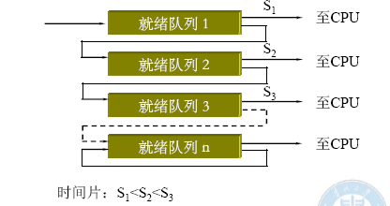
Notes:
系统中设置多个就绪队列，每个就绪队列分配给不同时间片，优先级高的为第一级队列，时间片最小，随着队列级别的降低，时间片加大；
当第一级队列空时，就去调度第二级队列，如此类推；当时间片到后，进程放弃CPU，回到下一级队列
一个新进程就绪后进入第一级队列；
进程由于等待而放弃CPU 后，进入等待队列，一旦等待的事件发生，则回到原来的就绪队列
当有一个优先级更高的进程就绪时，可以抢占CPU ，被抢占进程回到原来一级就绪队列末尾

Slide 71
8、彩票调度算法
基本思想：为进程发放针对各种资源（如CPU时间）的彩票。调度程序随机选择一张彩票，持有该彩票的进程获得系统资源。
进程都是平等的，有相同的运行机会。如果某些进程需要更多的机会，可被给予更多彩票，增加其中奖机会。

Slide 72
示例
例6 : 有5 个批处理作业A 到E 均已到达计算中心，其运行时间分别10 、6 、2 、4 和8 分钟；各自的优先级分别被规定为3 、5 、2 、1 和4 ，这里5 为最高级。若不考虑系统切换开销，计算出平均作业周转时间。
(1) FCFS （按A 、B 、C 、D 、E ) ;
(2) 优先级调度算法，
(3) 时间片轮转法（每个作业获得相同的2 分钟长的时间片）。

Slide 73
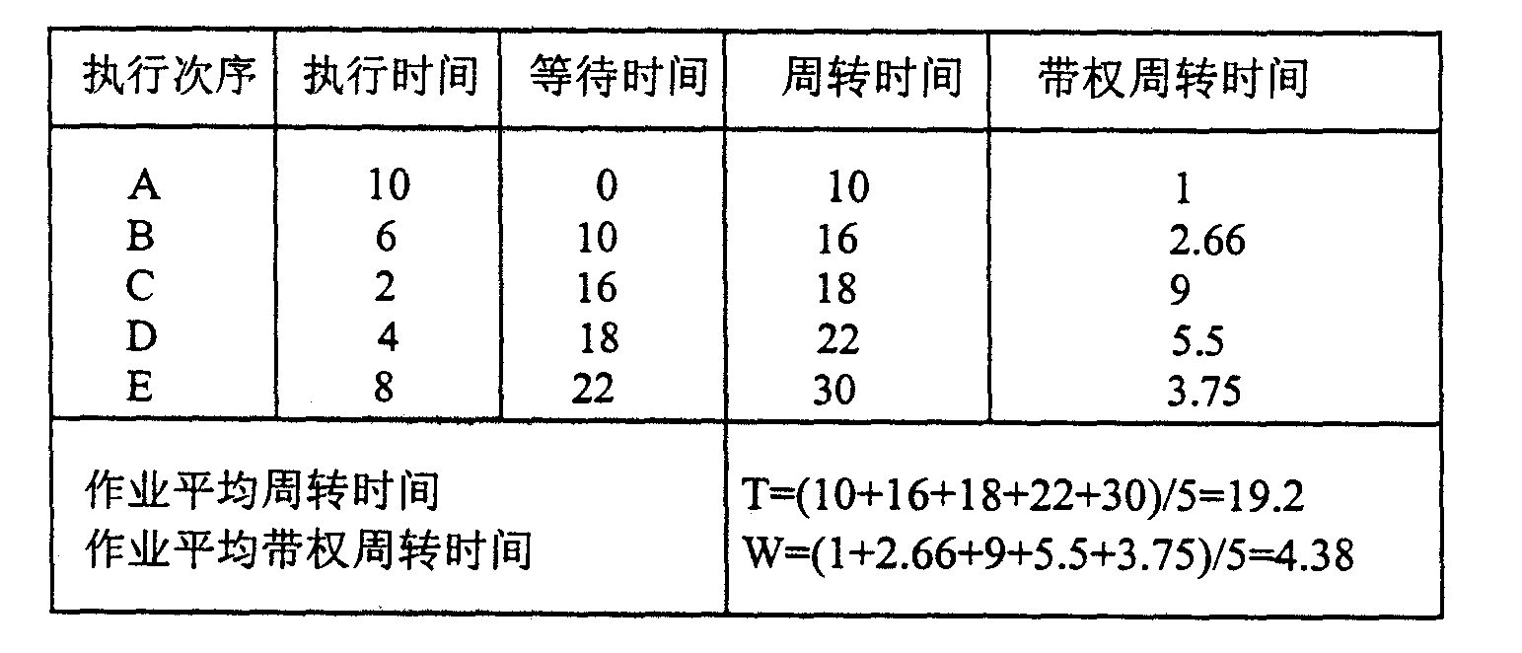
解: ( 1 ) FCFS 调度算法

Slide 74
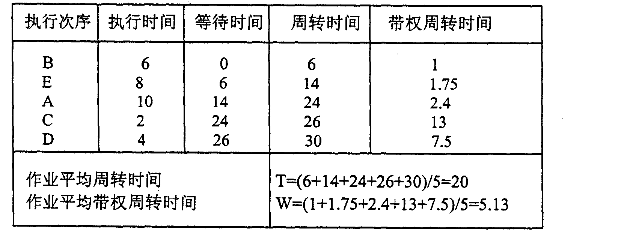
( 2 )优先级调度算法

Slide 75
( 3 ）时间片轮转法:
按次序 ABCDEABDEABEAEA
轮转执行。
T=(30+22+6+16+28)/5=20.4
W=(3+3.66+3+4+3.5)/5=3.43

Slide 76
例8：若后备作业队列中等待运行的同时有三个作业J1 、J2、J3 ，已知它们各自的运行时间为a 、b 、c，且满足a ＜ b ＜c，试证明采用短作业优先算法调度能获得最小平均作业周转时间。

Slide 77
证明：采用短作业优先算法调度时，三个作业的总周转时间为：
Tl = a+(a+b)+( a+b+c) = 3a+2b+c ①
若不按短作业优先算法调度，不失一般性，设调度次序为：J2 、J1 、J3 。则三个作业的总周转时间为：
T2=b＋(b＋a)＋(b＋a+c )=3b+2a+c ②
令②-① 式得到：
T2 - Tl = b- a> 0
因此，采用短作业优先算法调度才能获得最小平均作业周转时间。

Slide 78
例9：有五个作业正等待运行，估计它们的运行时间分别为9，6，3，5，x。为获得最小的平均周转时间，应当按照什么顺序运行它们？给出答案应是x的函数
（提示可以证明采用短作业优先调度算法，平均周转时间是最小的）

Slide 79
解：
当X<3时，则运行次序为x,3,5,6,9(即ECDBA)
平均周转时间为：T=(5x+12+15+12+9)/5=x+9.6
当3<x<5时,则运行次序为3,x,5,6,9(即CEDBA)
平均周转时间为：T=(15+4x+15+12+9)/5=.8x+10.2
剩余的请同学们自己补充

Slide 80
本章小结
重点内容:
理解处理器调度的层次
掌握调度算法
(FCFS, SJF,SRTF,HRRF,优先级调度,RR,MLFQ)及其应用

